Slide 1
TRƯỜNG TIỂU HỌC VĂN AN
CHÀO MỪNG
CÁC EM ĐẾN VỚI TIẾT HỌC
Giáo viên: Hoàng Thị Mai Anh
Lớp: 2B

Slide 2
Notes:
SGV và sách thiết kế đều không để là hát múa bài gì nên em đưa đại bài Tập TD buổi sáng vào nha c =))

Slide 4
1
ĐỐ VUI
Điền đơn vị đo độ dài thích hợp vào chỗ chấm:
Bút chì dài 15 ...
cm

Slide 5
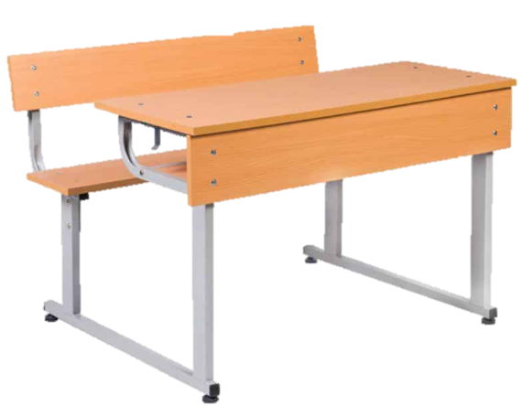
2
ĐỐ VUI
Điền đơn vị đo độ dài thích hợp vào chỗ chấm:
Bàn học cao khoảng 8 ....
dm

Slide 6
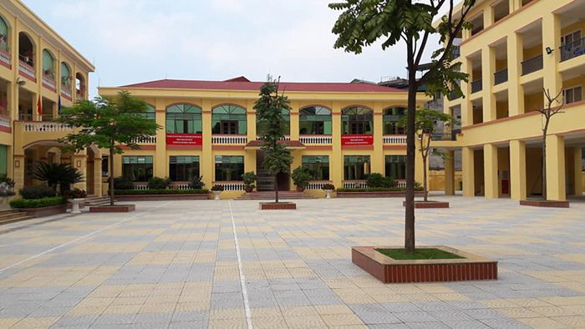
3
ĐỐ VUI
Điền đơn vị đo độ dài thích hợp vào chỗ chấm:
Chiều dài sân trường em khoảng 70…
m

Slide 7
ĐỐ VUI
4
Điền đơn vị đo độ dài thích hợp vào chỗ chấm:
Quãng đường từ Hà Nội đi Hải Phòng dài khoảng 90 …
km

Slide 8
Ki-lô-mét
(Tiết 2)

Slide 10
3
Đọc bảng sau rồi trả lời câu hỏi:
Hoạt động
nhóm 2

Slide 11
3
Đọc bảng sau rồi trả lời câu hỏi:
Hoạt động
nhóm 2
Trong các tuyến đường từ Hà Nội đi các tỉnh này, tuyến đường nào dài nhất?
Trong các tuyến đường từ Hà Nội đi các tỉnh này, tuyến đường nào ngắn nhất?

Slide 12
3
Đọc bảng sau rồi trả lời câu hỏi:
Hoạt động
nhóm 2
Từ Hà Nội đi Quảng Ninh xa hơn hay từ Hà Nội đi Vinh xa hơn?

Slide 13
4
Quan sát sơ đồ, trả lời câu hỏi:

Slide 15
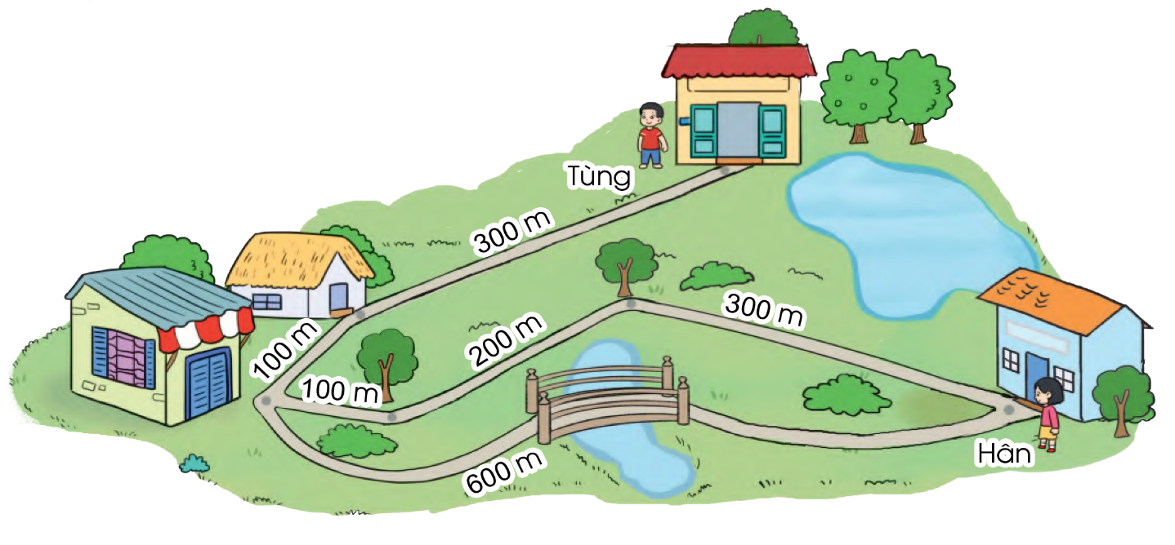
4
Quan sát sơ đồ, trả lời câu hỏi:
Quãng đường từ nhà Tùng đến nhà Hân:
300m + 100m + 600m = 1 000m = 1km
300m + 100m + 100m + 200m + 300m = 1 000m = 1km

Slide 16
Vận dụng

Slide 17
Ước lượng khoảng cách quãng đường từ nhà em đến trường học là bao nhiêu ki-lô-mét?
Notes:
Bài giảng thiết kế bởi: Hương Thảo - tranthao121006@gmail.com

